Slide 1
Анализ данных с эксперимента DarkSide
Полякова Нина
Б17-102

Slide 2
DarkSide-50
TPC
DarkSide-50

Slide 3
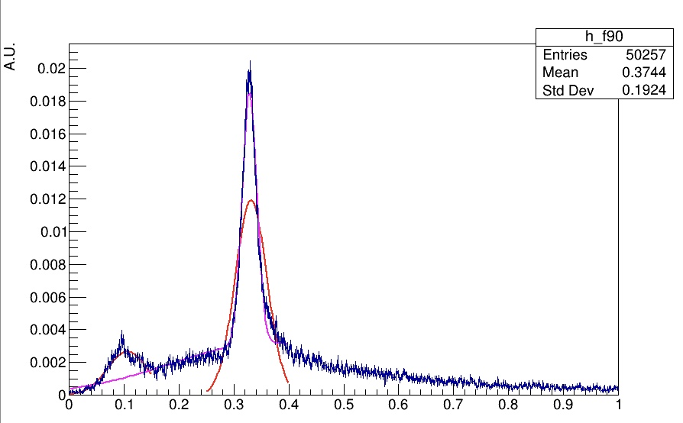
Анализ данных

Slide 4
Анализ данных
Зависимость f90 от количества фотоэлектронов
f90
S1 [PE]

Slide 5
Планы на будущее

